Slide 1
Презентация учебно-методического комплекса по естественнонаучной направленности
Дунаева Наталья Леонидовна
Методист МАУ ДО ЦДЮТЭ
г.Бор
2023

Slide 2
Структурные элементы УМК
Нормативный компонент
Методический компонент
Учебный компонент

Slide 3
Нормативный компонент
Приказ «о передаче функций информационно-методического центра Управления народного образования администрации городского округа г.Бор в части организационно-методического сопровождения дополнительного образования муниципальных образовательных учреждений городского округа г.Бор https://docs.google.com/document/d/1WqQ53OUq1QxPyyCw3dGKEO3ErscptwHkTjl-3AiGQ1I/edit
Дополнительные общеобразовательные общеразвивающие программы естественнонаучной направленности https://sportbor.ru/obrazovanie.html?catid=article&id=606
Годовой план учебно-воспитательной работы на 2021-2022 уч.год https://drive.google.com/file/d/1_WzOIdrMrYmcJV2HHb8D7w6ZyPn8U6vj/view
Программа развития Центра https://drive.google.com/drive/folders/1S9NaWQUGLYfciGjQTlOKSBAn9Yndclyp

Slide 4
Методический компонент
Методические материалы
Дидактические материалы (справочники, практикумы, определители)
Литература для педагогов
Мультимедийная библиотека
Перечень Интернет ресурсов

Slide 5
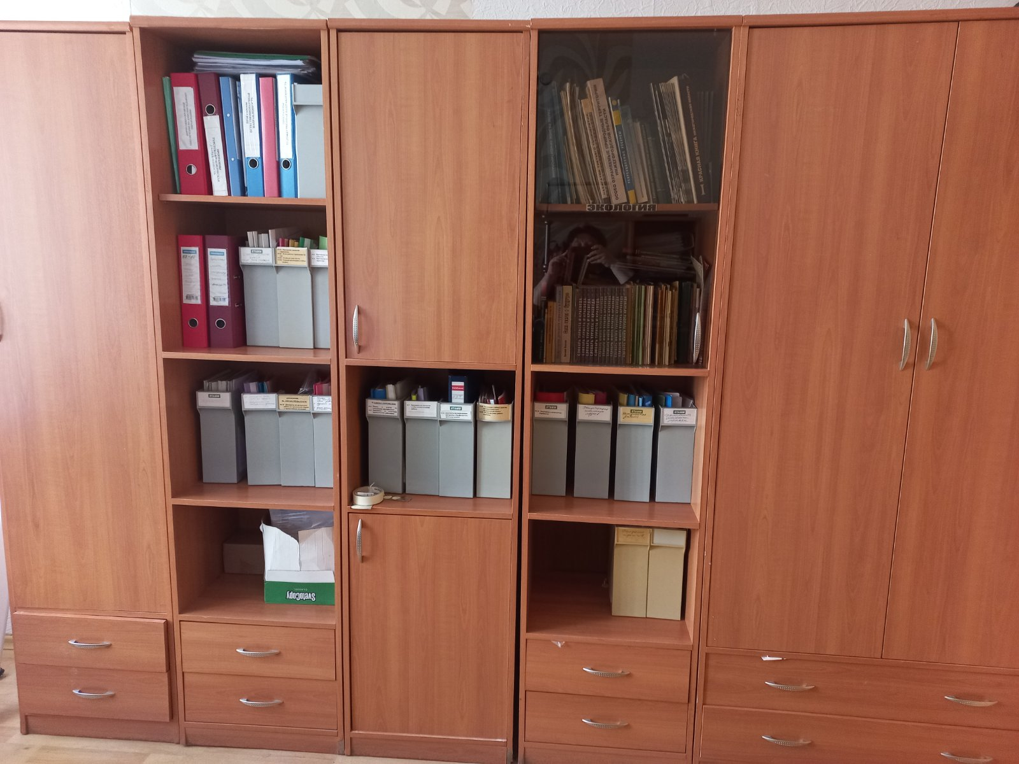
Методические материалы
https://drive.google.com/drive/u/1/folders/1-fRlPrzDIqZvR_LKqJ2H9Nily_pfgzSf

Slide 6
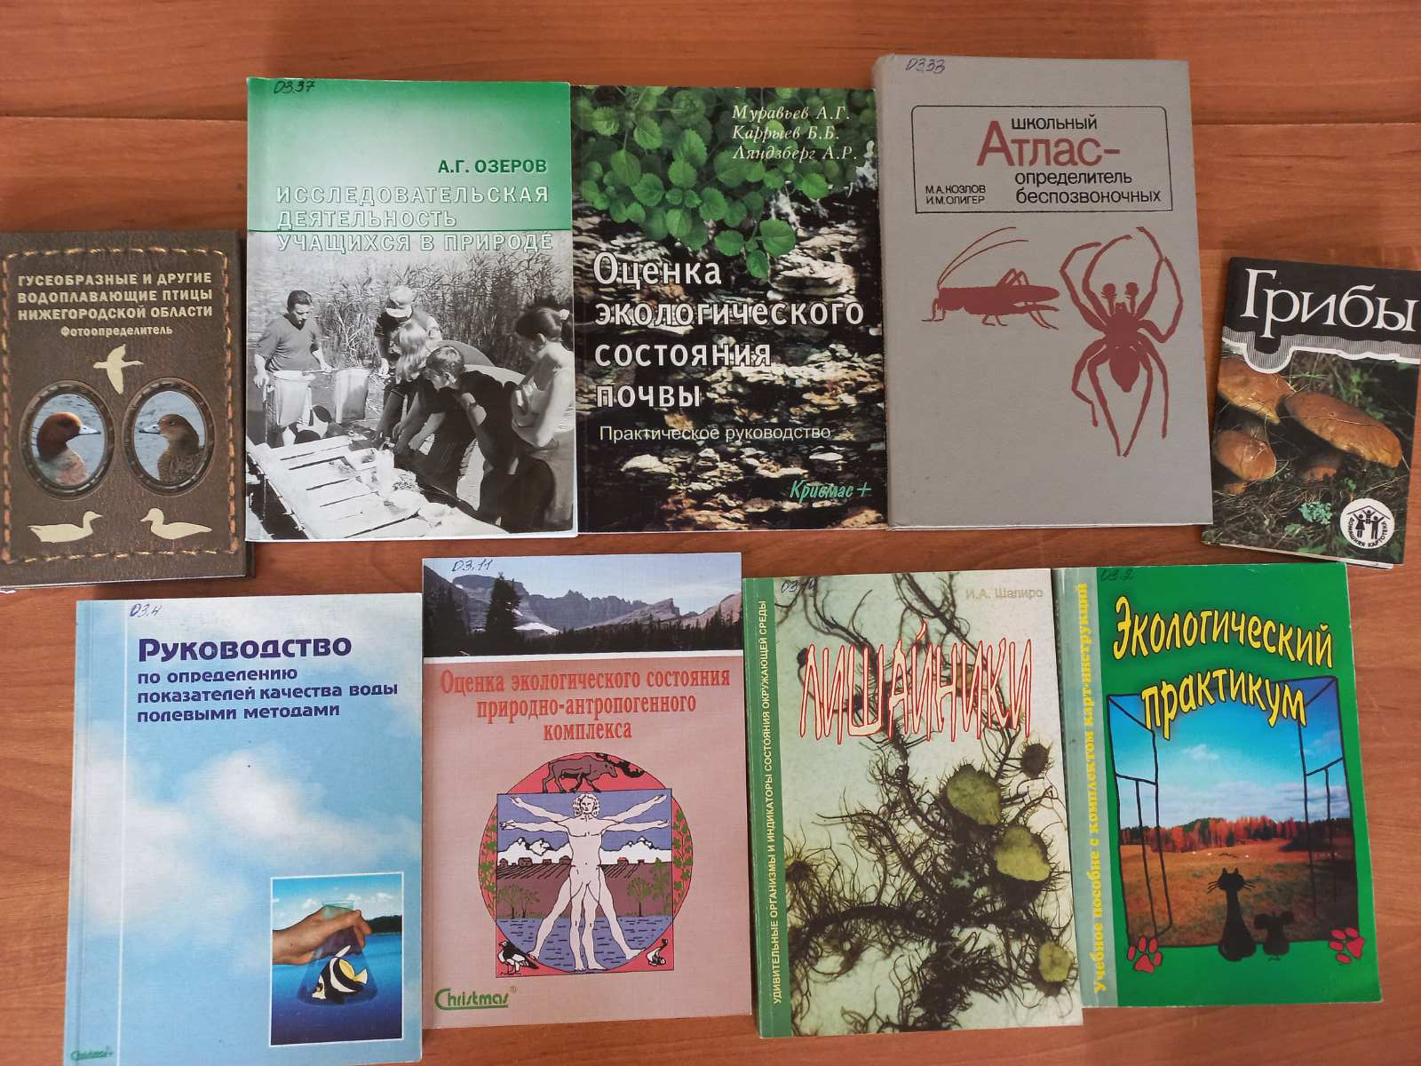
Дидактические материалы
Дидактические материалы (справочники, практикумы, определители)

Slide 7
Литература для педагогов

Slide 8
Мультимедийная библиотека

Slide 9
Перечень интернет ресурсов
Министерство экологии и природных ресурсов Нижегородской области. Официальный сайт: http://mineco-nn.ru
Доклад «Состояние окружающей среды и природных ресурсов Нижегородской области в 2016 году».
Интернет-ресурс: http://mineco-nn.ru/doklad-sostoyanie-okruzhayushhej-sredy-i-prirodnykh-resursov-nizhegorodskoj-oblasti-v-2016-godu
Государственные и общественные экологические организации России. http://voop.spb.ru
Центр экологической политики России (ЦЭПР). Официальный сайт: www.ecopolicy.ru
Российское экологическое движение «Зеленые». Официальный сайт: www.greenparty.ru
Керженский заповедник. Официальный сайт www.kerzhenskiy.ru/
ГБУ ЦРТДЮ НО http://educate52.ru/
Экостанция https://vk.com/ecolandia
ФГБОУ ДО «Федеральный детский эколого-биологический центр» https://fedcdo.ru/activity/
Моя зелёная школа https://конкурс.зеленыешколы.рф/
Эколята https://urok.fedcdo.ru/
Зелёная школа https://school.reo.ru/#rec339989295
Международная Эко- школа «Зелёный флаг» https://vk.com/eco_shcoly_zelenyi_flag

Slide 10
Учебный компонент
Дидактические игры
Литература для учащихся
Буклеты, журналы и брошюры

Slide 11
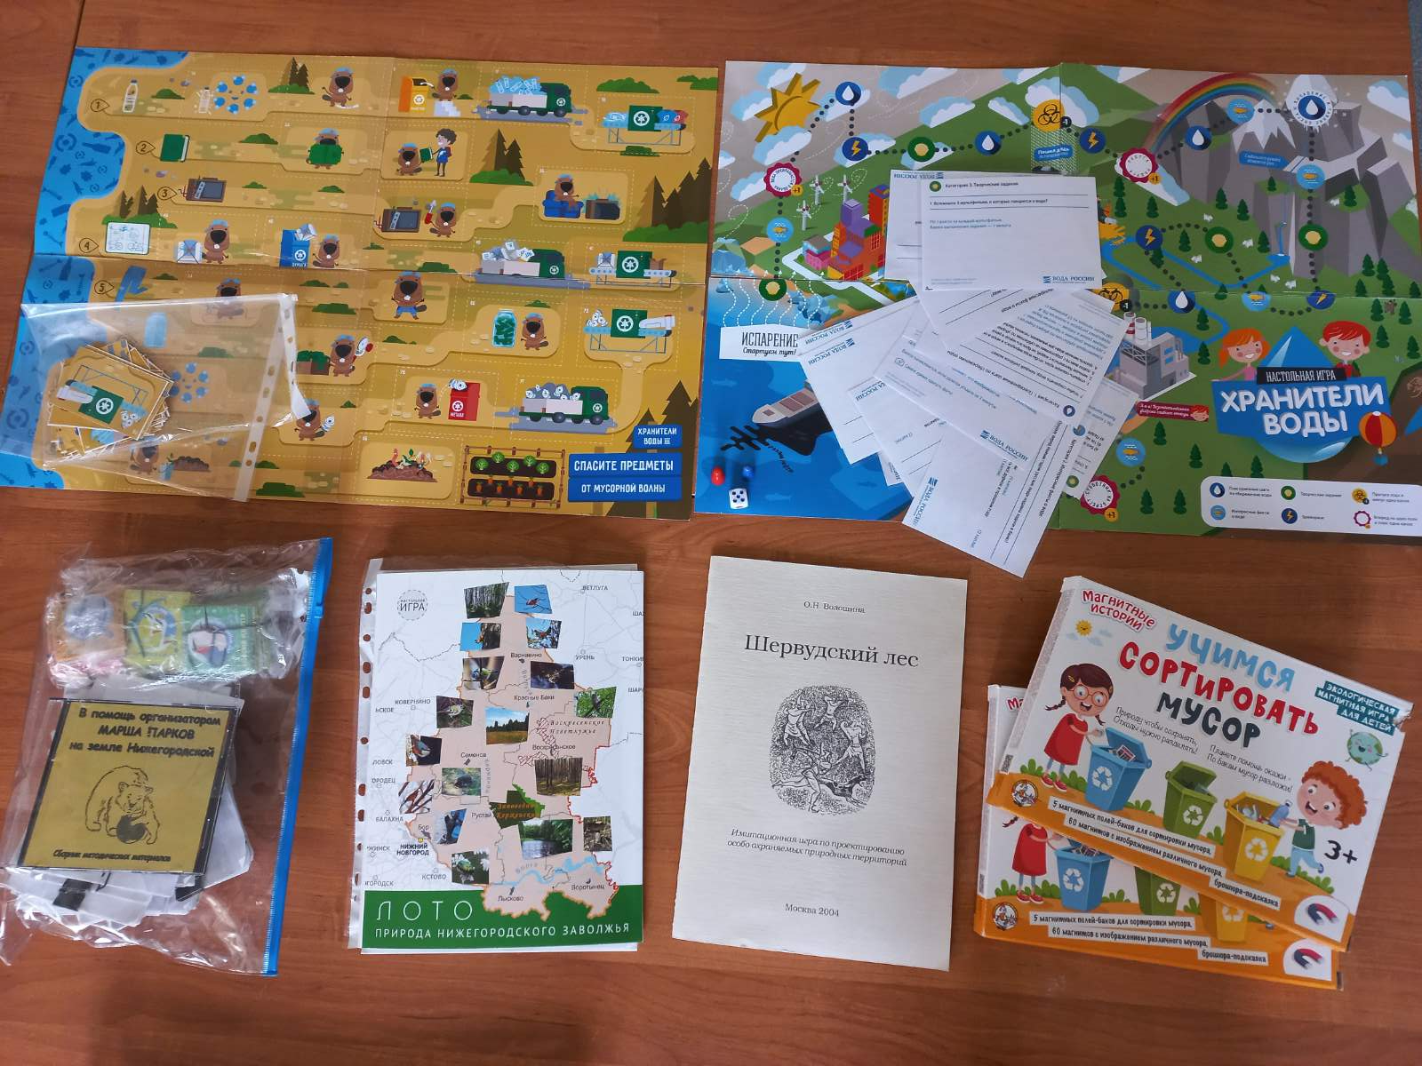
Дидактические игры

Slide 12
Литература для учащихся

Slide 13
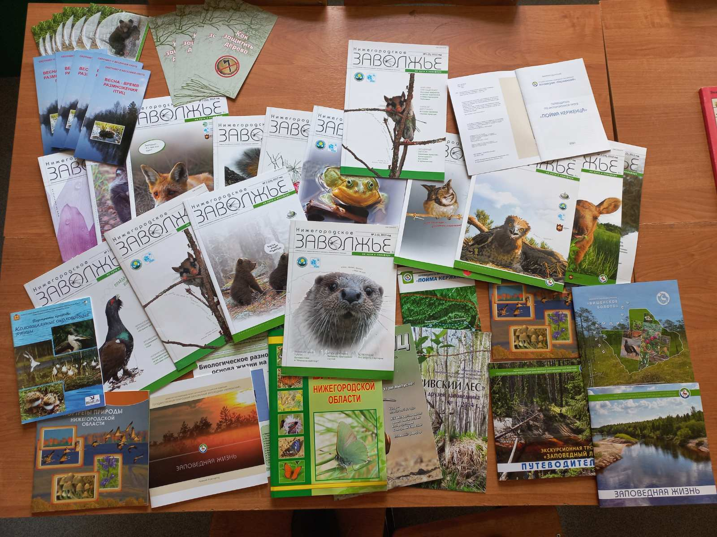
Буклеты, журналы и брошюры

Slide 14
СПАСИБО за внимание!

